Slide 1
AI编程技巧分享

Slide 2
01
AI编程效果展示
02
AI编程工具安装
03
Claude code使用技巧

Slide 3
1
AI编程效果展示

Slide 4
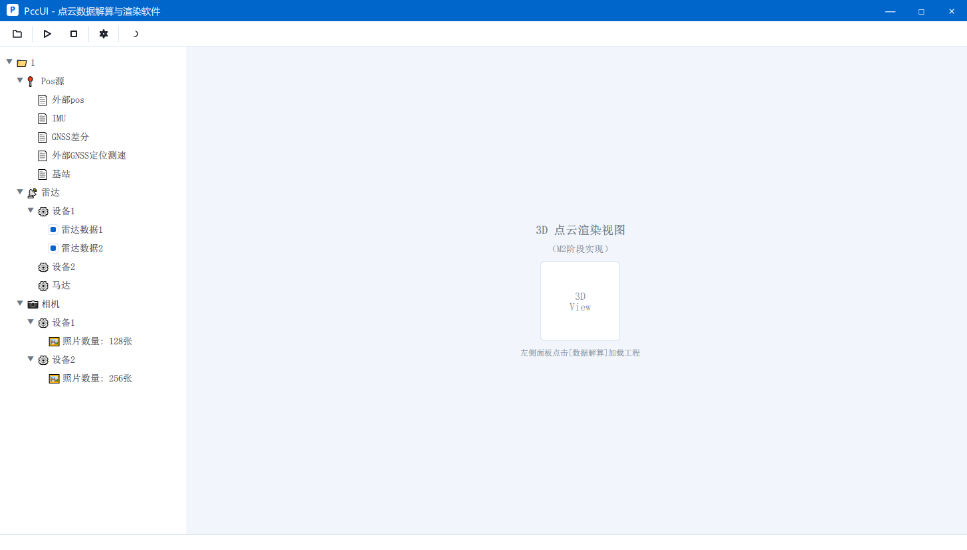

Vibe Coding

Slide 5
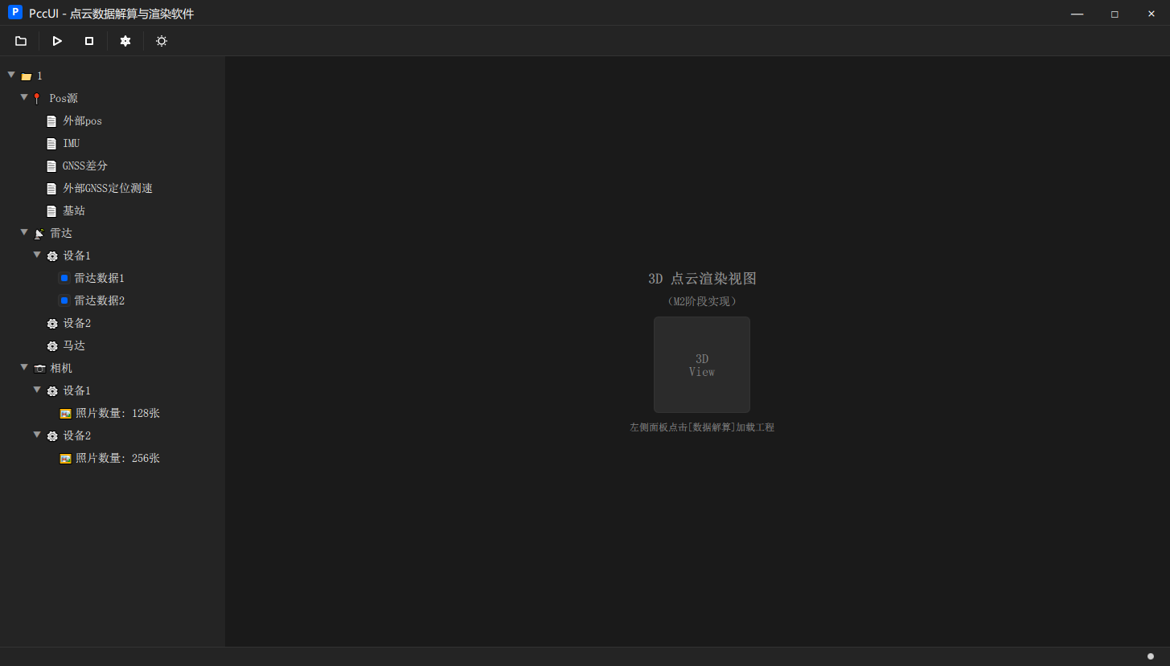
Vibe Coding

Slide 6
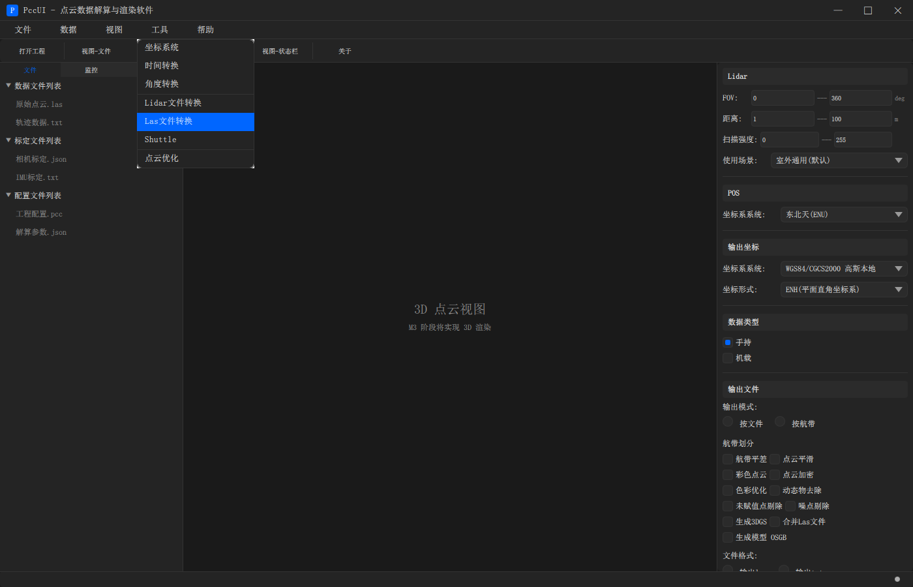
Vibe Coding
Claude Code
GLM 5.0
Qt QML 界面
提示词难点：
让AI理解细节
代码层面交流,
阅读旧代码，
用QML实现UI

Slide 7
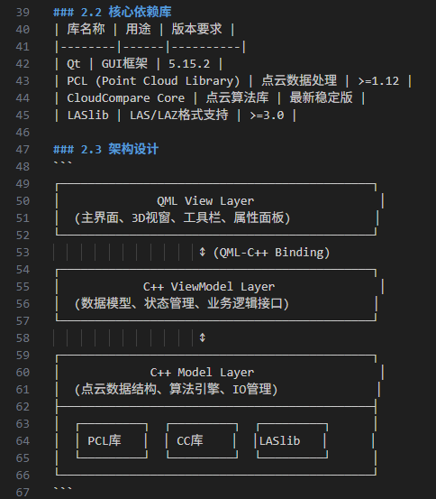
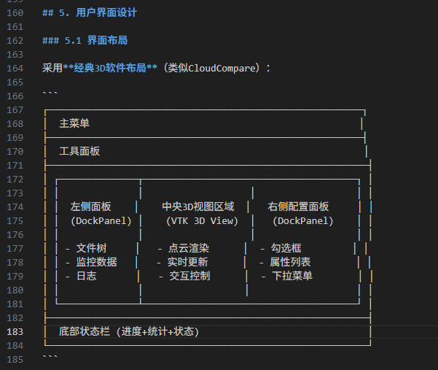
需求文档

Slide 8
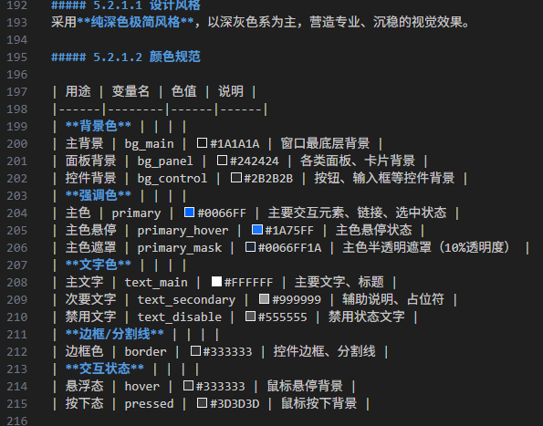
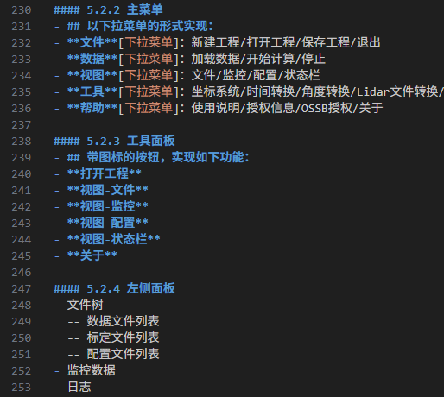
需求文档

Slide 9
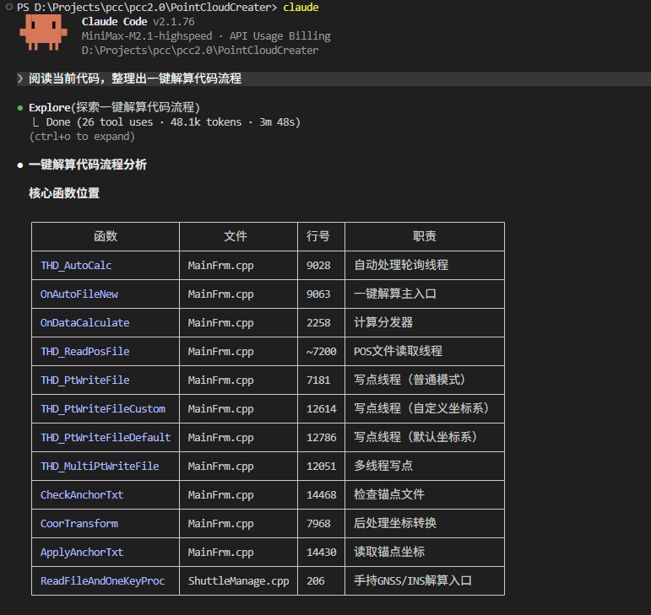
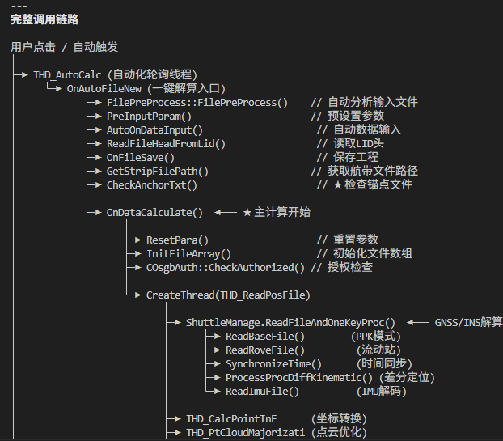
代码阅读

Slide 10
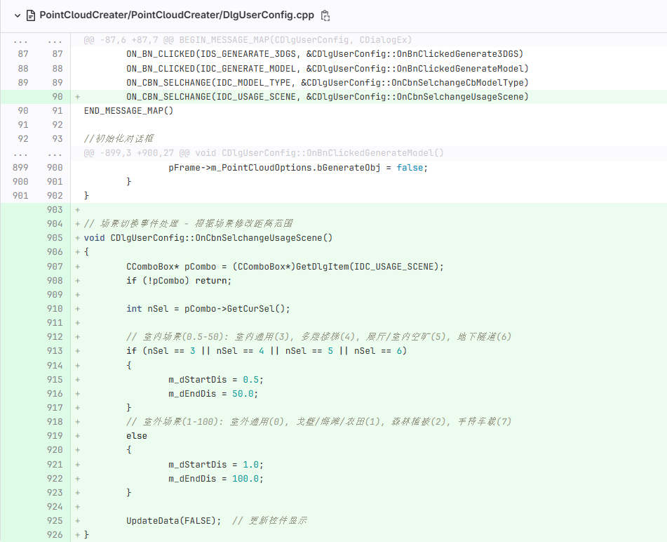
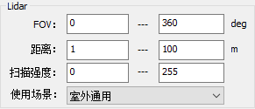
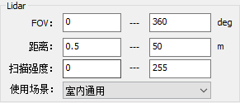
功能开发
需求：Lidar距离参数，
室内模式自动改为0.5 -- 50
AI模型：K2.5
Agent：claude code
交流轮次：2次
问题状态：已完成

Slide 11
2
AI编程工具安装

Slide 12
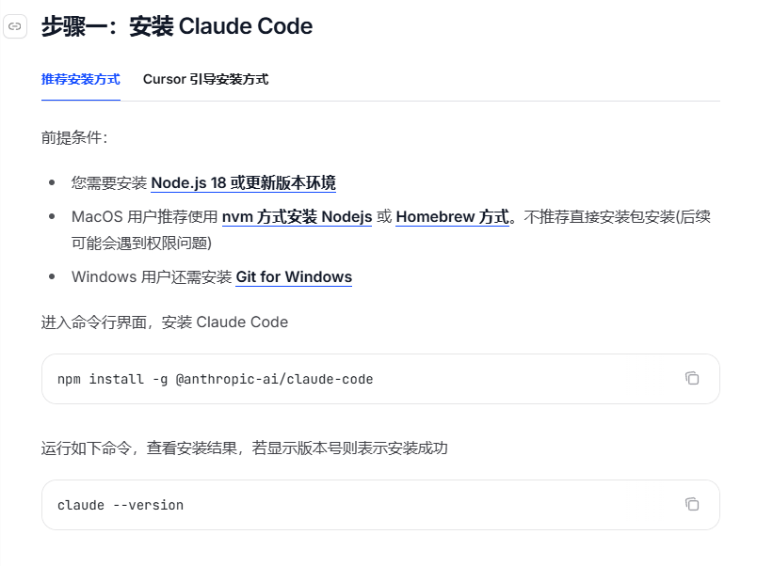
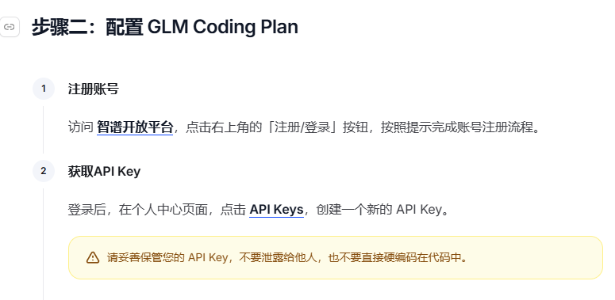
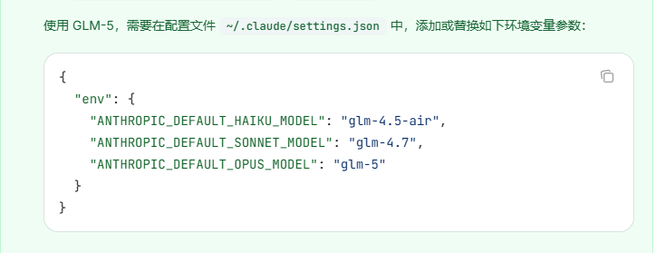
安装Claude Code
参考文档：
https://platform.minimaxi.com/docs/token-plan/claude-code#windows
https://docs.bigmodel.cn/cn/coding-plan/tool/claude#%E6%96%B9%E5%BC%8F%E4%B8%89%EF%BC%9A%E6%89%8B%E5%8A%A8%E9%85%8D%E7%BD%AE
https://code.claude.com/docs/en/setup#winget

Slide 13
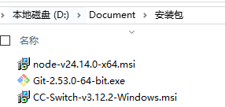
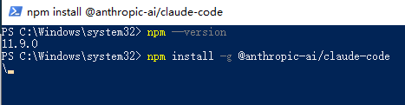
安装Claude Code
一、安装环境(Windows):
Node.Js
Git
CC-Switch
三、如果报错，先给权限，输入这行指令：
Set-ExecutionPolicy RemoteSigned -Scope CurrentUser –Force
重新以管理员身份，打开Power Shell
npm install -g @anthropic-ai/claude-code
二、安装Claude code
以管理员身份，打开Power Shell
npm install -g @anthropic-ai/claude-code

Slide 14
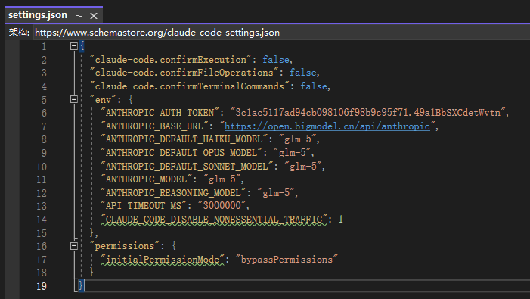
模型接入
一、打开claude code配置文件：C:\Users\admin\.claude\settings.json
二、配置MODEL、API_KEY、URL
从模型供应商获取：
API KEY
URL
API KEY
URL

Slide 15
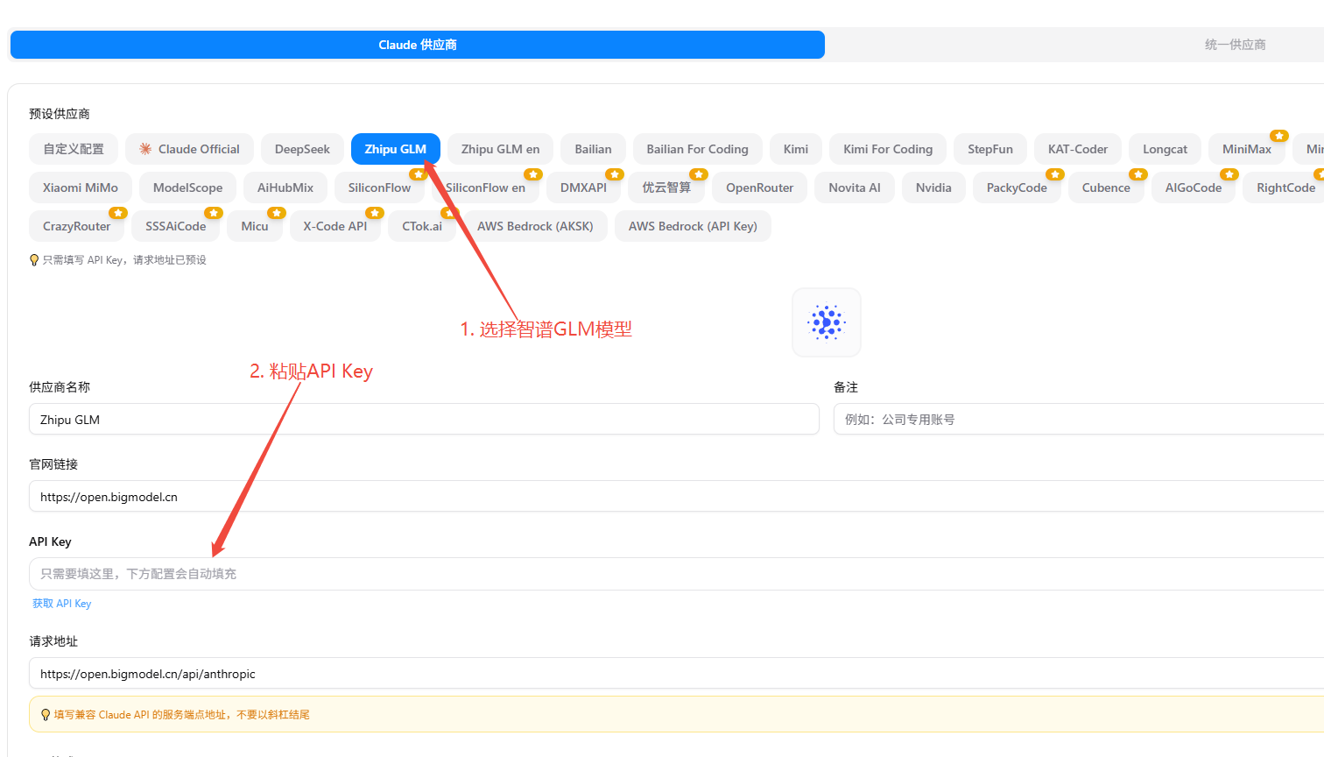
cc-switch切换模型
CC-Switch下载链接：https://github.com/farion1231/cc-switch/releases

Slide 16
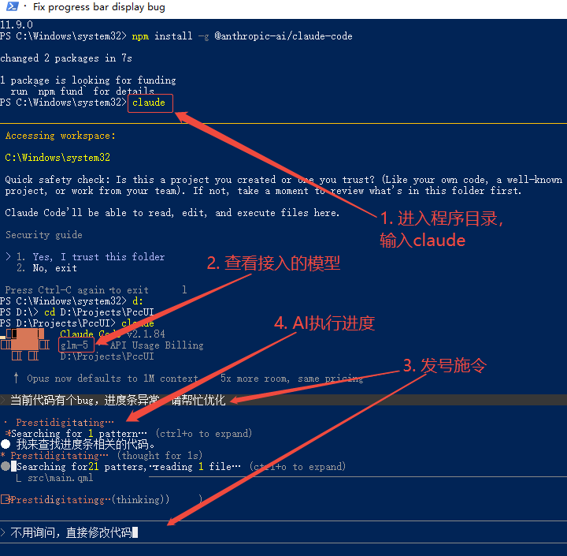
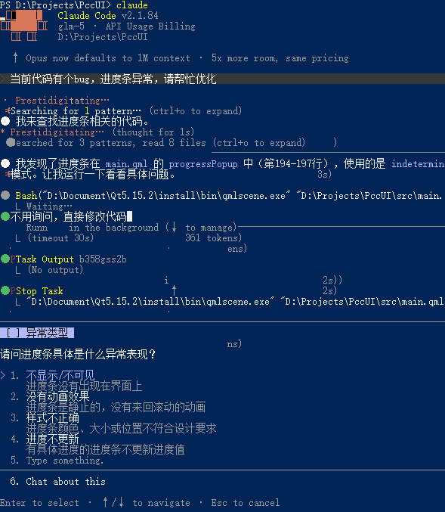
使用Claude Code

Slide 17
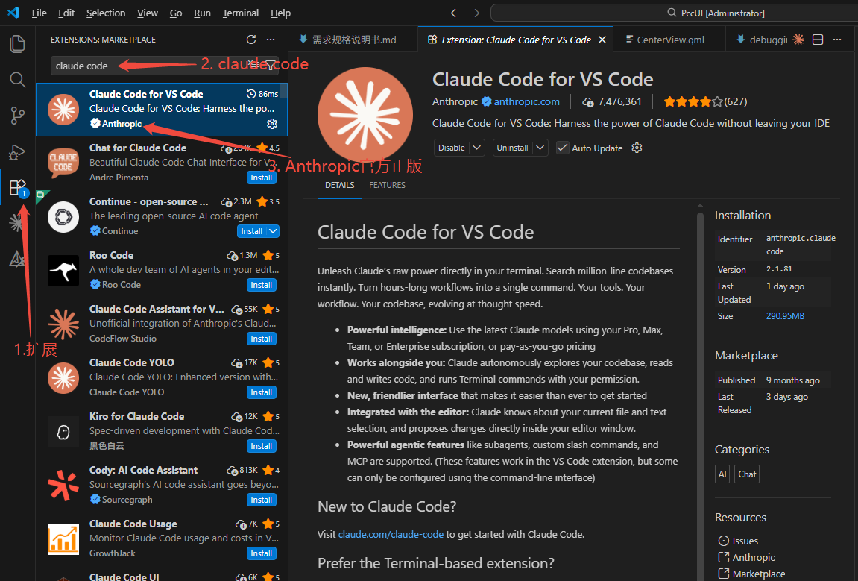
在Vs Code插件中使用Claude Code
一、启动Vs Code
二、安装插件：
Claude Code for VS Code
三、启动插件：

Slide 18
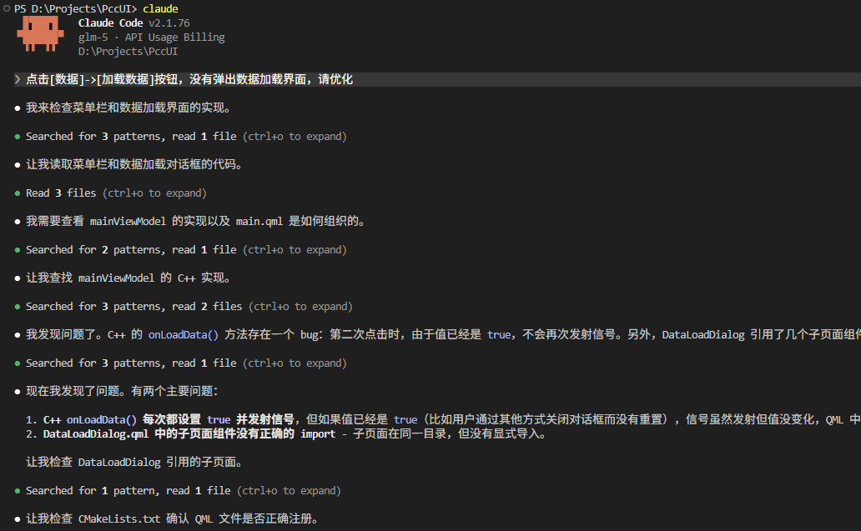
在Vs Code插件中使用Claude Code

Slide 19
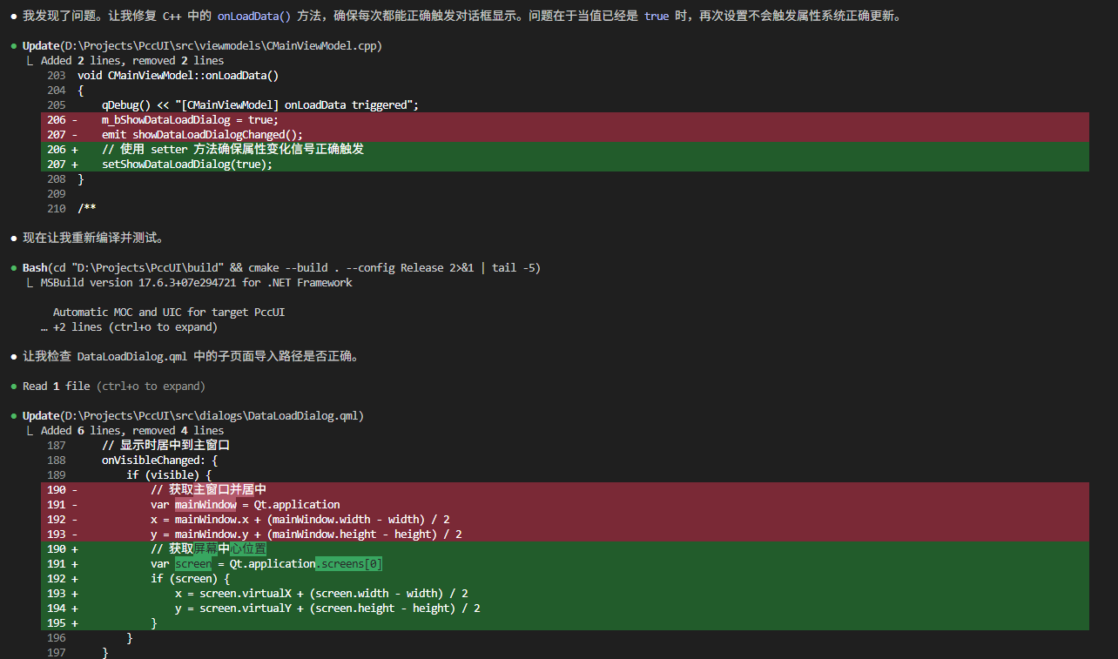

Slide 20
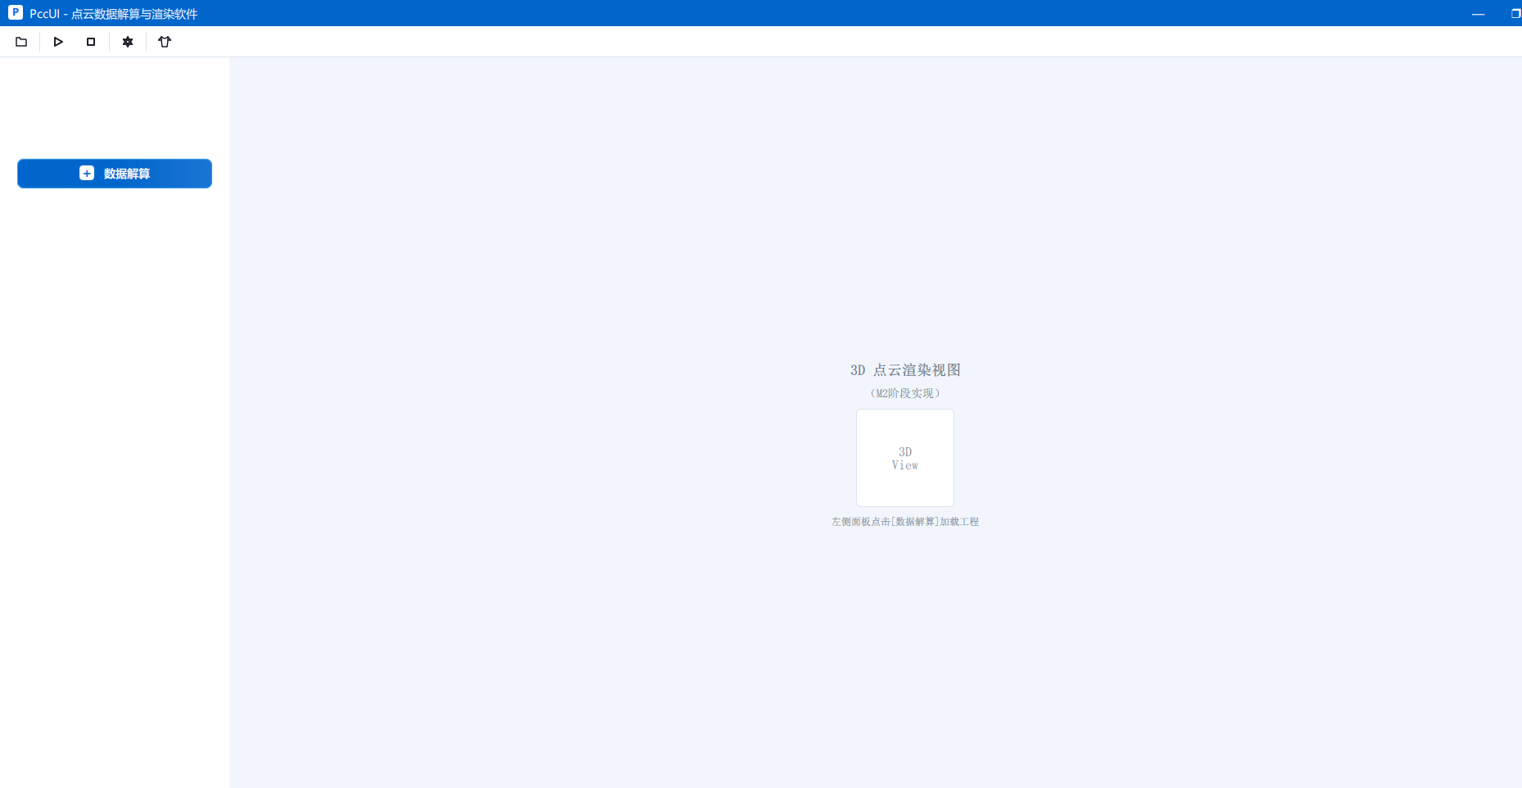
提示词技巧
数据解算

Slide 21
3
Claude Code使用技巧

Slide 22
模型选择
模型 | 套餐 | 价格 | 编码能力
GLM-5.0 | Max | 469/月 | 较强
MiniMax-2.7 | Plus | 98/月 | 中等
Kimi K2.5 | Allegretto | 199/月 | 中等

Slide 23
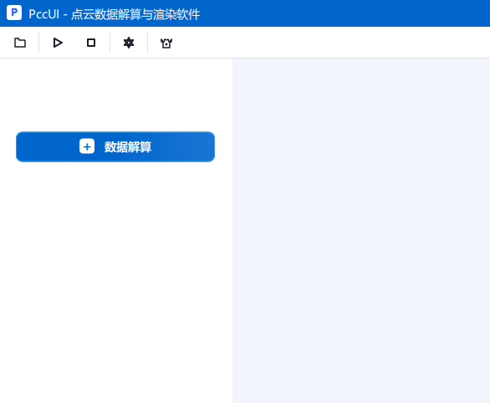

提示词技巧
数据解算按钮不见了，请帮忙优化
主界面没有显示[数据解算]按钮，请修复
按钮仍然没有显示，请继续优化
将CreateButton.qml的内容复制给豆包：当前按钮没有显示到主界面上，可能是什么原因？
豆包：
layer.effect 不能用 Item 包裹:QML阴影效果必须直接使用 Dropshadow或正确的特效组件，你手写的嵌套矩形会导致按钮完全不染。父容器如果是 ColumnLayout/RowLayout，必须给按钮设置宽高填充，否则布局会压缩组件。

Slide 24
Claude Code指令
配置项 | 自动运行 | 触发条件 | 作用
Agents | 否 | /Agent | 切换 AI 的“大脑”和角色设定
Skills | 否 | /Skill | 调用特定的技能包解决具体问题
Tasks | 否 | /Task | 执行一段预设的复杂工作流
Rules | 是 | 配置后默认生效 | 强制约束 AI 的行为底线
Hooks | 是 | 执行特定操作时 （如写文件、Git操作） | 自动进行安全检查或代码优化

Slide 25
©
Wuhan Geosun Navigation Technology Co.,Ltd 2026

